Slide 1
MAZE
Một mê cung hình chữ nhật được biểu diễn bởi 0-1 ma trận NxM trong đó A[i,j] = 1 thể hiện ô (i,j) là tường gạch và A[i,j] = 0 thể hiện ô (i,j) là ô trống, có thể di chuyển vào. Từ 1 ô trống, ta có thể di chuyển sang 1 trong 4 ô lân cận (lên trên, xuống dưới, sang trái, sang phải) nếu ô đó là ô trống. Xuất phát từ 1 ô trống trong mê cung, hãy tìm đường ngắn nhất thoát ra khỏi mê cung.
Input
Dòng 1: ghi 4 số nguyên dương n, m, r, c trong đó n và m tương ứng là số hàng và cột của ma trận A (1 <= n,m <= 999) và r, c tương ứng là chỉ số hàng, cột của ô xuất phát.
Dòng i+1 (i=1,...,n): ghi dòng thứ i của ma trận A
Output
Ghi giá số bước cần di chuyển ngắn nhất để thoát ra khỏi mê cung, hoặc ghi giá trị -1 nếu không tìm thấy đường đi nào thoát ra khỏi mê cung.

Slide 2
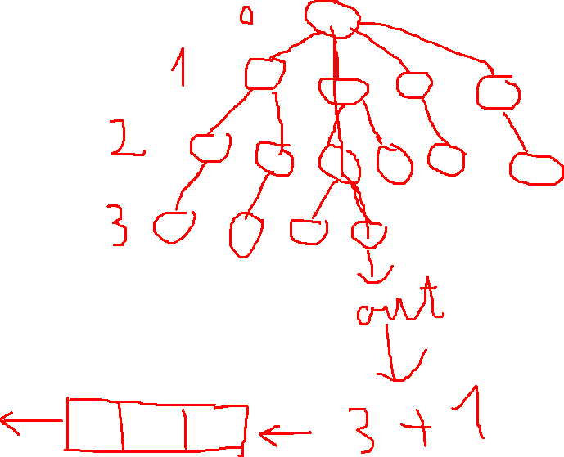
MAZE
Example
stdin | stdout
8 12 5 6 1 1 0 0 0 0 1 0 0 0 0 1 1 0 0 0 1 1 0 1 0 0 1 1 0 0 1 0 0 0 0 0 0 0 0 0 1 0 0 0 0 0 1 0 0 1 0 1 1 0 0 1 0 0 0 0 0 1 0 0 1 0 1 0 1 0 0 0 1 0 1 0 0 0 0 0 1 0 1 0 0 0 0 0 1 0 1 1 0 1 1 1 0 1 0 1 | 7

Slide 3
Ý tưởng thuật toán
Triển khai thuật toán BFS trên ma trận để tìm đường đi ngắn nhất từ vị trí xuất phát (r, c) đến một ô nằm ở biên của ma trận, với các bước di chuyển được giới hạn bởi 4 hướng: lên, xuống, trái, phải.
Sử dụng một hàng đợi queue để thực hiện BFS.
Mỗi phần tử trong deque là một tọa độ trong ma trận.
Từ vị trí xuất phát (r, c), duyệt qua các ô kề theo 4 hướng: lên, xuống, trái, phải.
Nếu ô kề cạnh hợp lệ và chưa được thăm (giá trị d[x][y] là 0) và có thể di chuyển (a[x][y] == 0), chương trình sẽ đánh dấu số bước đi và thêm ô đó vào deque.
Nếu tìm được ô nằm ở biên, in ra số bước và kết thúc.
Nếu duyệt hết mà không tìm được đường ra biên, in ra -1.

Slide 4
Implementation
#include <bits/stdc++.h>
using namespace std;
typedef pair<int,int> ii;
const int maxN = 999 + 100;
const int oo= 1e9 + 7;
int a[maxN][maxN] , m , n , r, c , d[maxN][maxN];
int dx[] = {1 , 0, -1 , 0} ,
dy[] = {0 , 1, 0 , -1};
queue<ii> qe;
Phải, xuống, trái, lên

Slide 5
Implementation
HÀM solve()
Đưa (r, c) vào hàng đợi qe
d[r][c] = 0
a[r][c] = 1
KHI hàng đợi qe không rỗng
u = lấy phần tử đầu tiên trong qe
Xóa phần tử đầu tiên khỏi qe
ĐỐI VỚI i TỪ 0 ĐẾN 3
x = dx[i] + u.first
y = dy[i] + u.second
NẾU x < 1 HOẶC x > n HOẶC y < 1 HOẶC y > m
TRẢ VỀ d[u.first][u.second] + 1
NẾU a[x][y] KHÔNG BẰNG 1
d[x][y] = d[u.first][u.second] + 1
Đưa (x, y) vào hàng đợi qe
a[x][y] = 1
TRẢ VỀ -1
KẾT THÚC HÀM

Slide 6
Implementation
int solve(){
qe.push(ii(r,c)); d[r][c] = 0; a[r][c] = 1;
while(!qe.empty()){
ii u = qe.front(); qe.pop();
for(int i = 0 ; i < 4 ; i++){
int x = dx[i] + u.first; int y = dy[i] + u.second;
if(x < 1 || x > m || y < 1 || y > n) return d[u.first][u.second] + 1;
if(a[x][y] != 1){
d[x][y] = d[u.first][u.second] + 1;
qe.push(ii(x,y));
a[x][y] = 1;
}
}
}
return -1;
}

Slide 7
Implementation
int main(){
ios_base::sync_with_stdio(false);cin.tie(0);
cin >> m >> n >> r >> c;
for(int i = 1 ; i <= m ; i++) for(int j = 1 ; j <= n ; j++) cin >> a[i][j];
int ans = solve();
cout << ans;
return 0;
}

